Slide 1
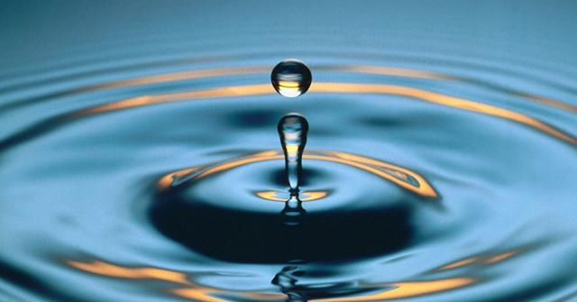
DE DOOP:
EEN PRONKJUWEEL MET GOUDEN RAND ONTVANGEN UIT GODS VADERHAND

Slide 2
TWEE DOOPVISIES
1) Net als de besnijdenis teken
van Gods beloften
Teken van persoonlijk geloof
in Jezus Christus

Slide 3
ROMEINEN 4
Besnijdenis en doop hebben
exact dezelfde inhoud:
EEN PRONKJUWEEL
MET GOUDEN RAND
ONTVANGEN UIT
GODS VADERHAND

Slide 4
Besnijdenis en doop zetten een streep onder Gods gerechtigheid en vragen een gelovige reactie.

Slide 5
Het gaat in het Oude Testament om de besnijdenis van het hart
Jeremia 31 vers 33 + 34
Ezechiel 36 vers 25 - 27
Deuteronomium 10 vers 12 + 13
Deuteronomium 30 vers 6

Slide 6
Bij de besnijdenis vloeit bloed als aankondiging van het volmaakte offer van Christus.
Bij de doop vloeit
water als vervulling van het volbrachte offer van Christus.

Slide 7
God komt altijd als eerste naar ons en onze kinderen toe.

Slide 8
DE DOOP:
EEN PRONKJUWEEL MET GOUDEN RAND ONTVANGEN UIT GODS VADERHAND

